Slide 1
Zoomマニュアル （委員向け）
令和３年５月
一般社団法人全国農業会議所

Slide 2
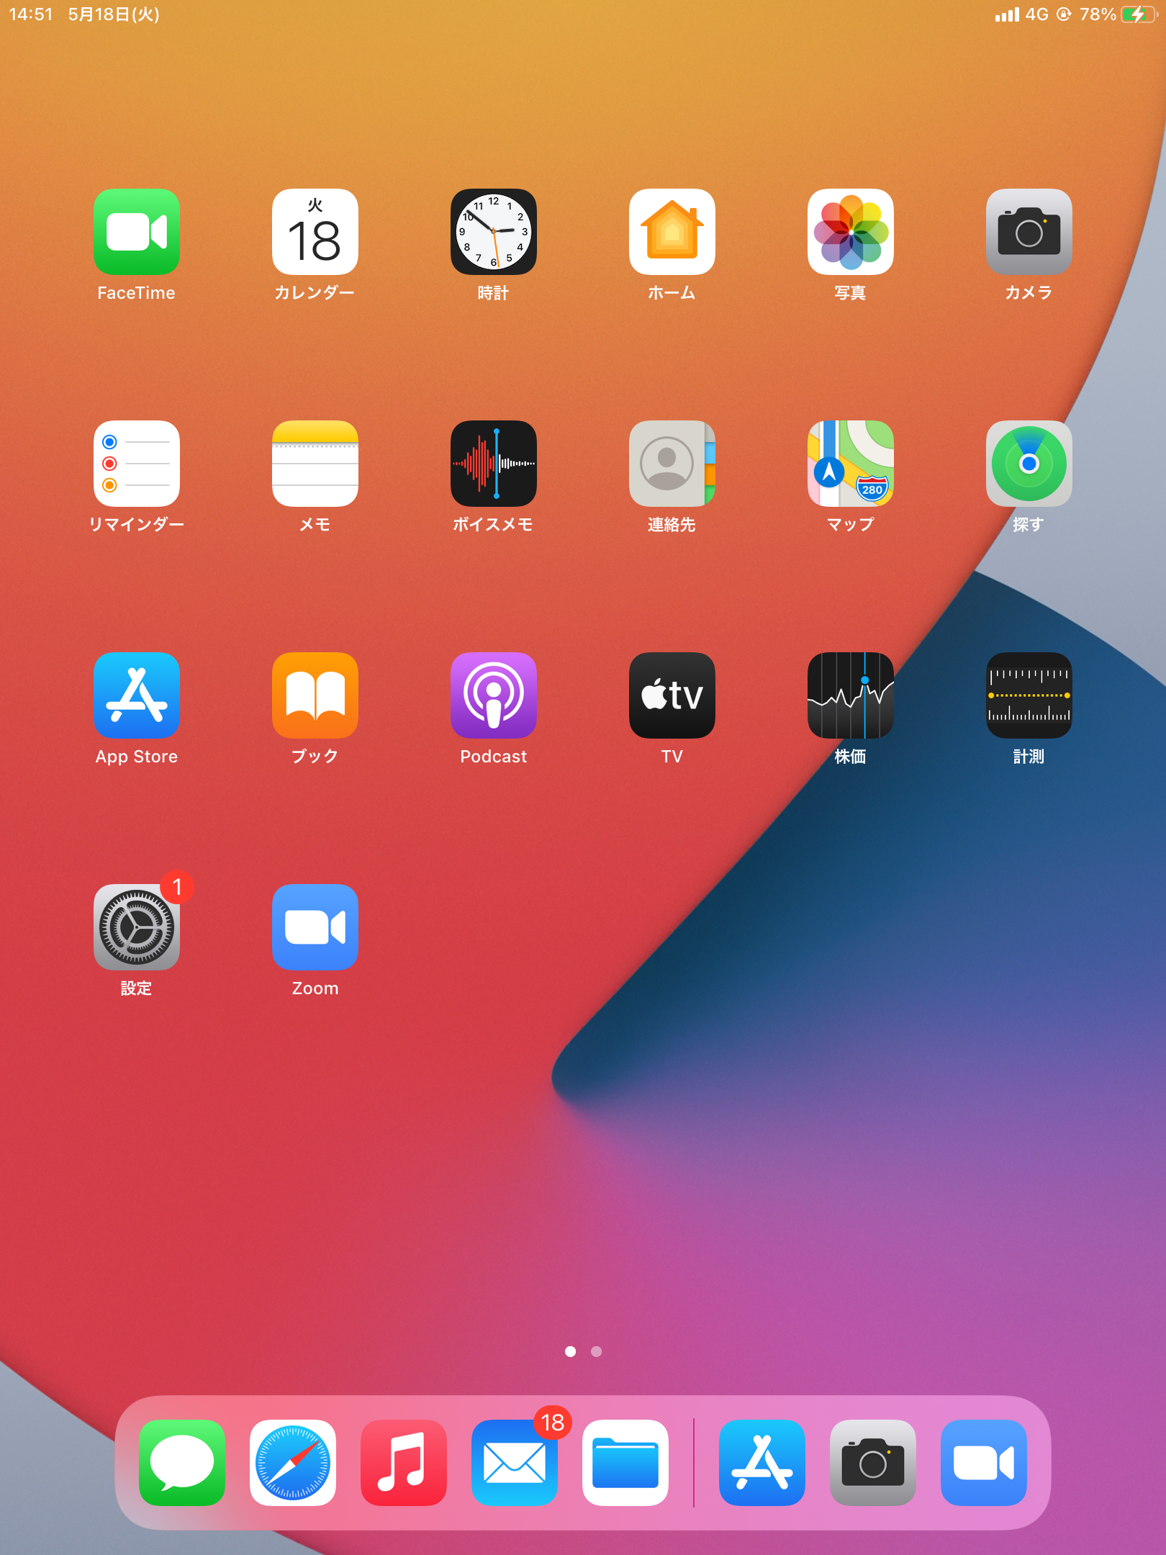
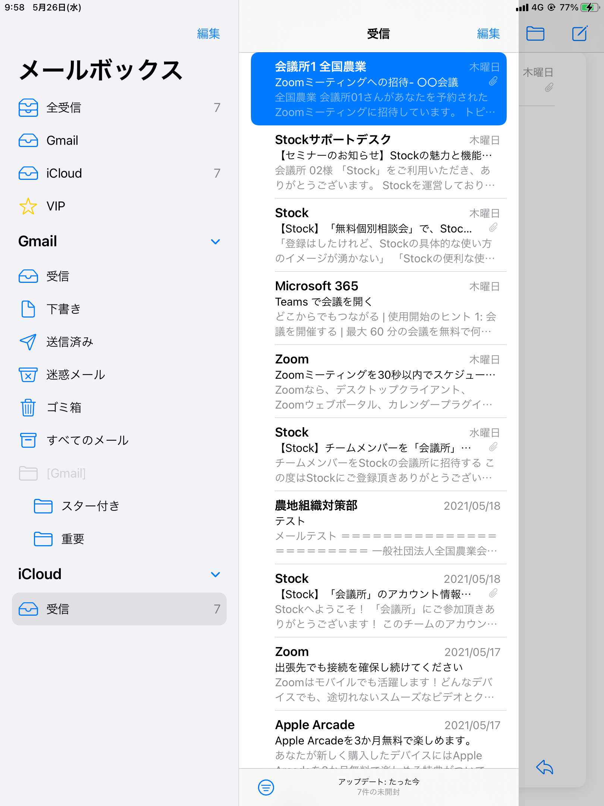
Ⅰ．ミーティングに参加する （通知メールから参加する場合）
① メールアプリを開き、ミーティングの通知のメールをタップ

Slide 3
② メール中のURLをクリック

Slide 4
③ 「WiFiまたは携帯のデータ」を選択

Slide 5
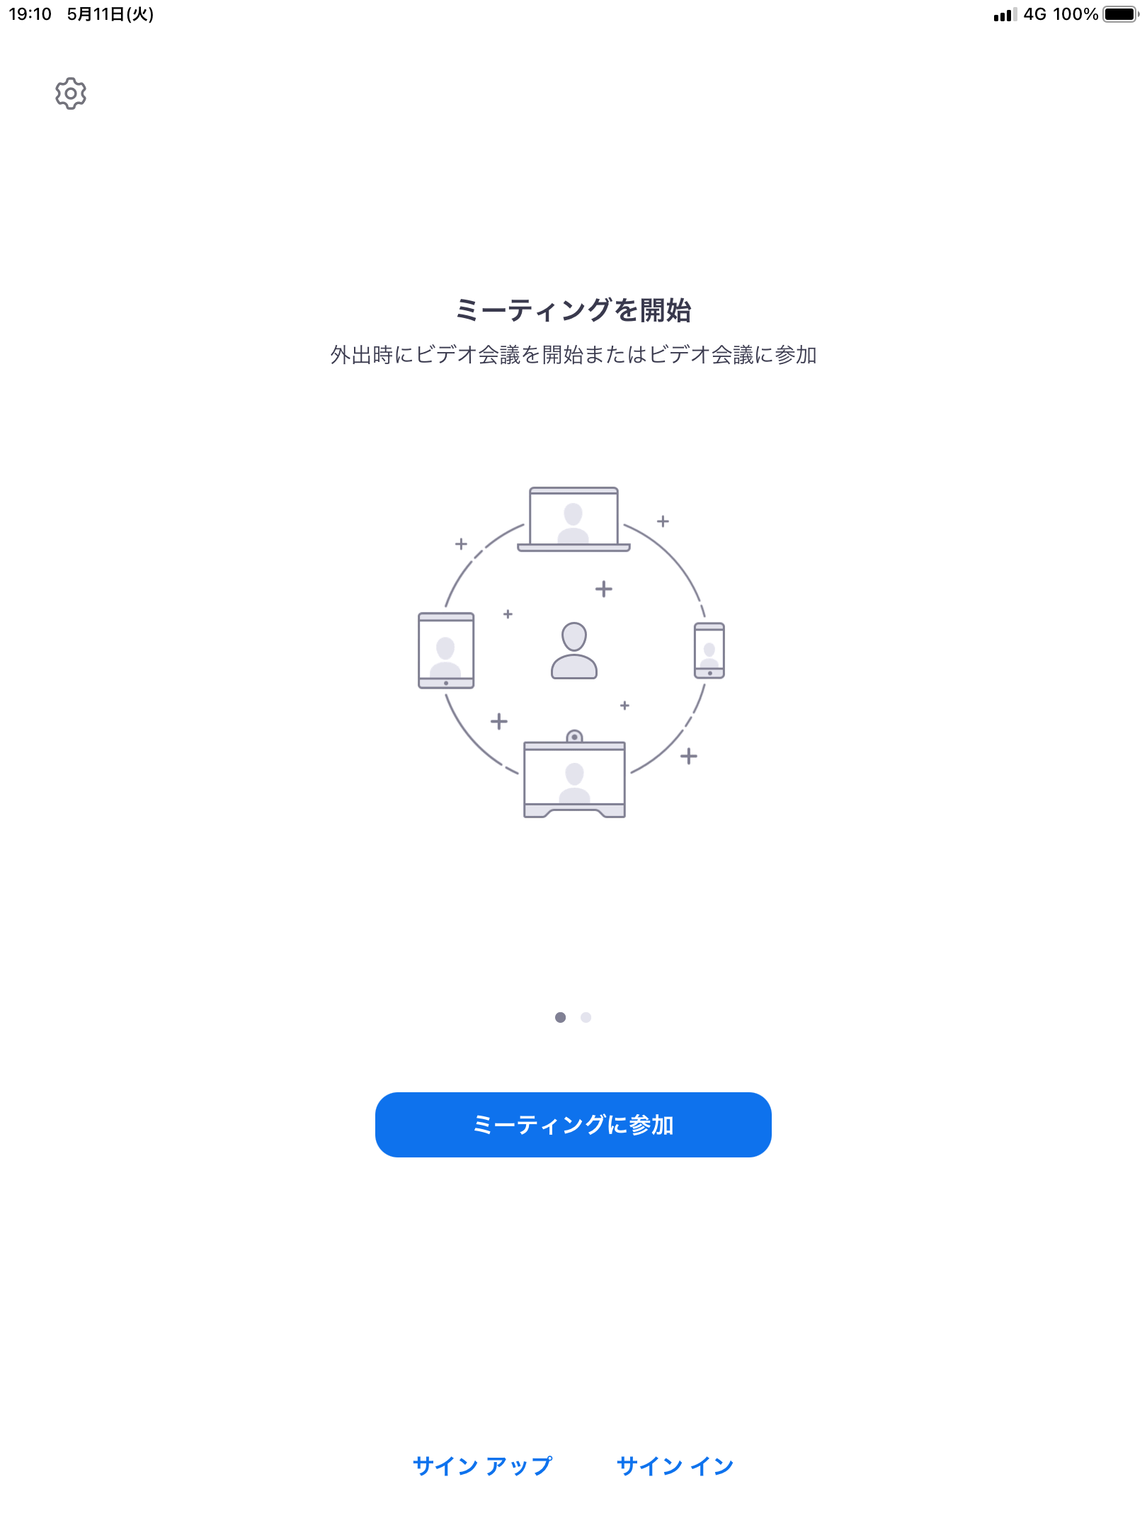
Ⅱ．ミーティングに参加する （ID・パスコードから参加する場合）
① Zoomアプリを開き、「ミーティングに参加」をクリック

Slide 6
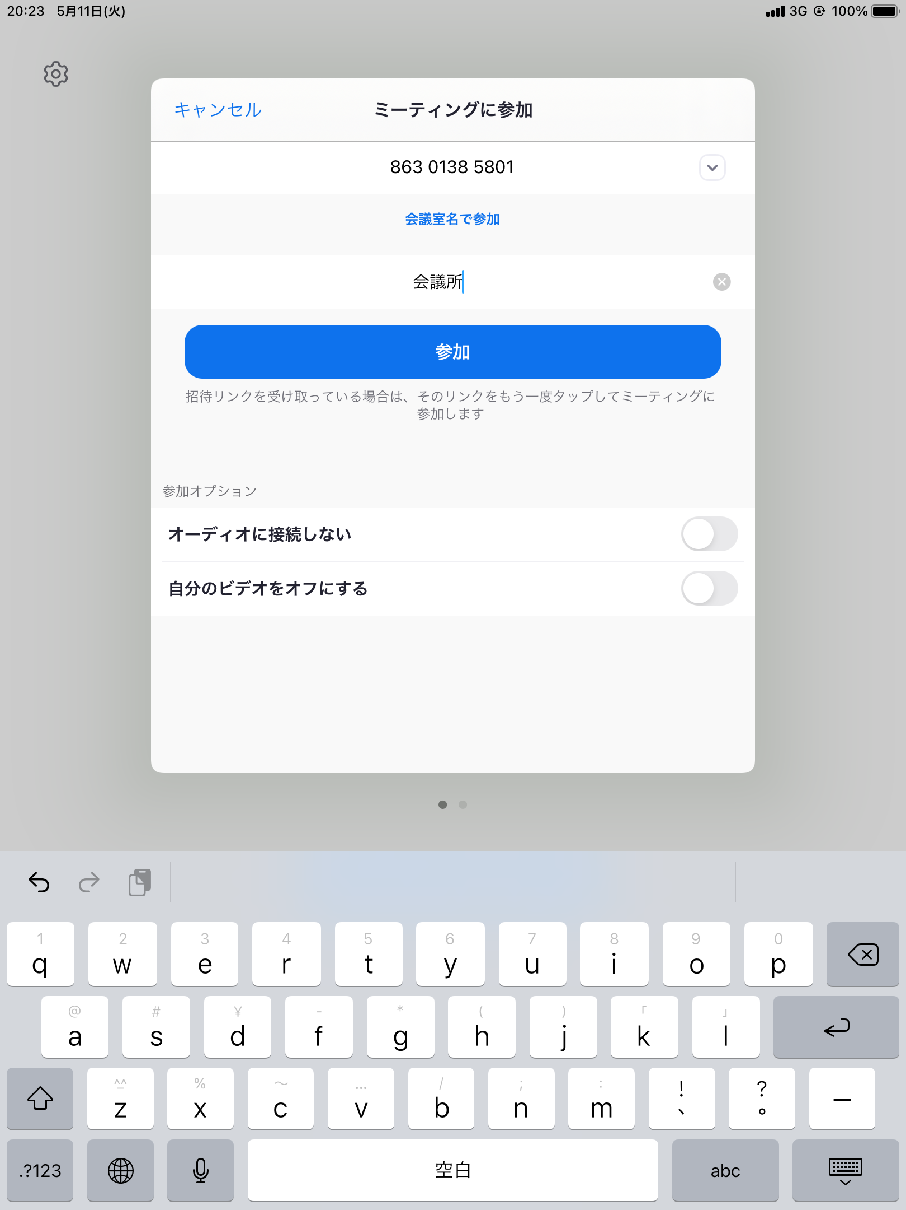
② ミーティングIDと名前を入力し、「参加」をクリック

Slide 7
③ パスコードを入力し、「続行」をクリック

Slide 8
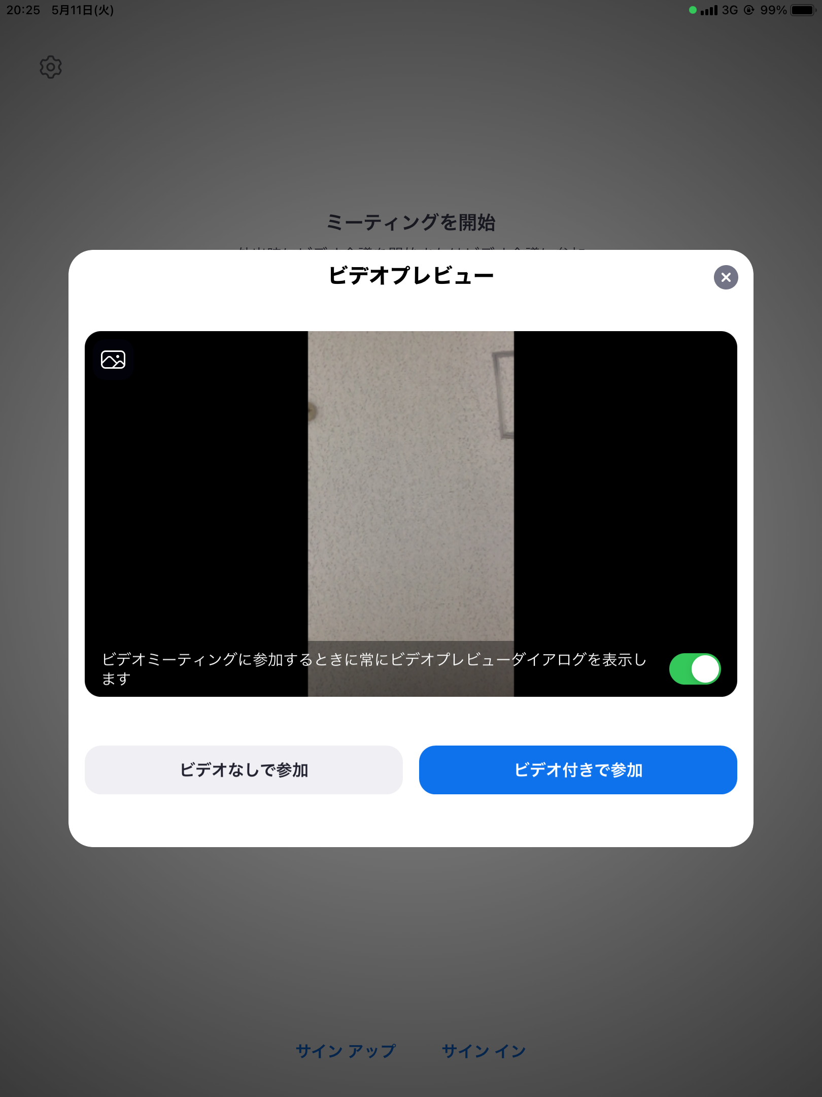
④ 「ビデオなしで参加」「ビデオ付きで参加」どちらかを選択

Slide 9
⑤ 「WiFiまたは携帯のデータ」を選択

Slide 10
Ⅲ．その他
① 音声と映像の設定
＜ミュート＞
・自分が発信する音声のオンオフ切り替え
・斜線ありが音声オフの状態
＜ビデオ＞
・自分の映像のオンオフ切り替え
・斜線ありが映像オフの状態

Slide 11
② 映像表示の切り替え
⇒現在発言中の方のみの映像が表示される
⇒全員の映像が表示される

Slide 12
③ 会議を退出する場合は「退出」をクリック
⇒次の画面で「会議を退出」をクリック

